Slide 1


Heart Failure Prediction
109061521 林依蓁
109062702 楊晴雯

Slide 2
Overview
Introduction
Methods
Experiments
Conculsion
Future work
Notes:
- 報告的流程會分為introduction, methods, Experiments, conclusion和future work這五個部分
在Introduction會介紹為什麼我們選擇做這個題目，以及介紹datasets
Method的部分包含Feature Preprocessing (如: feature selection、dimension reduction) 跟classifier model的選擇以及透過Tune參數達到更好的performance
Experiments則會附上各個model evaluation後的結果，進行比較
在conclusion的地方會做簡單的總結
最後future work會提到未來想繼續延伸的方向

Slide 3
Introduction
Create a model to assess the likelihood of a death by heart failure event.
This can be used to help hospitals in assessing the severity of patients with cardiovascular diseases.

Slide 4
Introduction
Heart failure is a common event caused by CVDs, which are the number 1 cause of death globally.
Early detection and management can effectively reduce the number of deaths.
Create a model for predicting mortality caused by Heart Failure.
Notes:
首先是introduction的部分
心血管疾病是全球第一大死因，每年帶走1790萬條性命，而其中最常引起的事件又是心臟衰竭，因此我們希望幫助醫院訓練一個model，能預測出可能因為心臟衰竭而死亡的高風險病患， 使醫生能針對這些病患做進一步的健康評估，也提醒高風險的病患本身該注意生活作息，飲食起居等等，降低因心臟衰竭而死亡的機率。

Slide 5
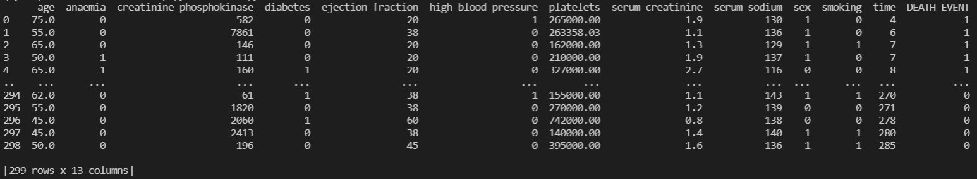
Introduction
Datasets
299 patients, 12 features
age、anaemia、creatinine_phosphokinase、diabetes、ejection_fraction、high_blood_pressure、platelets、serum_creatinine、serum_sodium、sex、smoking、time
Predict heart failure
Death Event：0 (Alive) / 1(Death)
Notes:
再來要介紹的是dataset的部分，我們的dataset取自於kaggle，可以看到右下角這張圖，當中包含了299位病患的資料，feature的部分又包含年齡、貧血、CPK、糖尿病、高血壓等等共12個feature
而我們此次的目標就是預測出哪些人是有可能因為心臟衰竭導致死亡的高風險族群。

Slide 6
Method - Flow chart
1 (death)
Input
Feature Preprocessing
Classifier Model
Hyperparameter Tuning
0 (alive)
12 features
standardize
feature selection
dimension reduction
Logistic Regression
SVM
KNN
Decision Tree
MLP
Notes:
再來看到的是我們的flow chart，首先我們會透過feature preprocessing，將data進行標準化、試著選出當中較重要的幾項feature，以及做降維的動作，再來就可以利用多種classifier做訓練，比較他們evaluation後的結果，最後再透過Tune參數達到更好的performance。

Slide 7
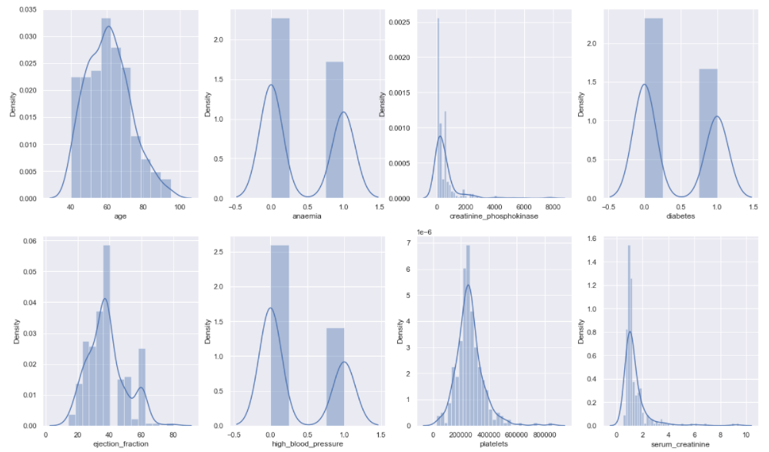

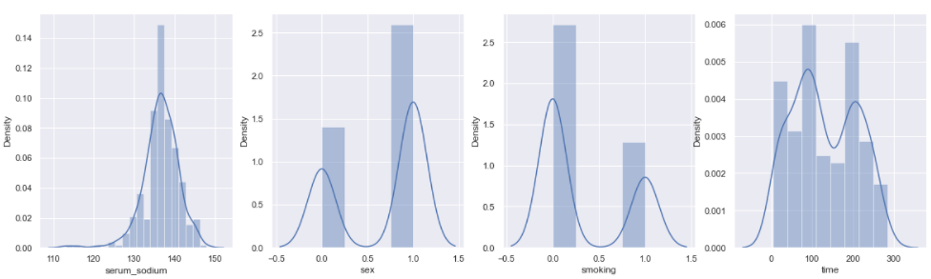
Methods - Preprocessing (standardize)
Standardize Data (StandardScaler)
mean=0, variance=1
Notes:
從右圖可以觀察到，feature間的scaler差異非常的大，最小的只有零點多，最大的卻有到八十幾萬，因此需要對data做標準化來排除不同數據間極大的落差，有助於後續的分析及比較。至於標準化的部分我所採用的方式是 standardscaler將原始data轉成normal distribution ，也就是mean調成0，variance調成1
左圖是程式碼的部分

Slide 8
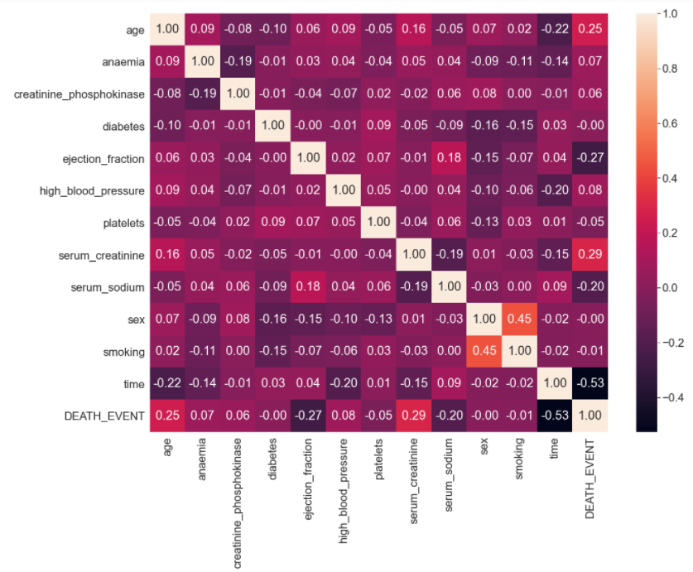
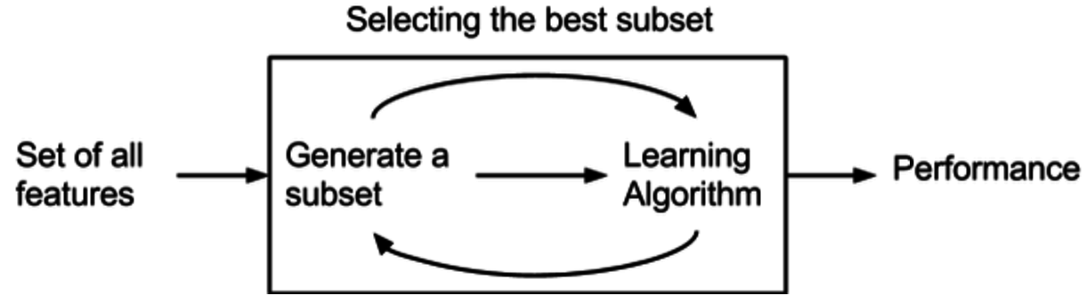
Methods - Preprocessing (feature selection)
All features
Filter method (Correlation)
3 & 5 features
time, ejection_fraction, serum_creatinine, age, serum_sodium
Wrapper method
Select features according to the model
Modeling
Algorithm
Figure 1. Wrapper method flow
Figure 2. Heatmap of Features
Notes:
- 在feature selection的部分我們做了三種實驗，第一種是採用所有feature看原本的evaluation為多少，另外兩種方法分別是Filter method和wrapper method
Filter method是直接根據feature跟target間的相關性對feature進行評分，可以選擇固定的feature個數或者設定一個threshold並選取threshold內的features，我們根據右下角的這張Heatmap找出correlation取絕對值後較高的前3和前5項來做分析。
- 而wrapper method是先選定一個base model ，然後根據該model去選擇feature數量，因此每個model feature的數量會不相同，他的流程可以看到左邊這張圖，一開始先用所有的feature去train model，找到最佳的model參數解，再透過不同feature的組合，如每次選擇若干或排除若干個feature，iterative做計算，最後performance最高的feature組合即為最佳的feature數量，也因為model的參數是透過all feature所train出來的，因此這個方法的performance一定會優於或等於all feature的performance。

Slide 9
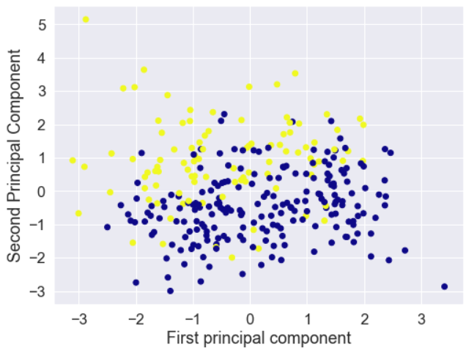
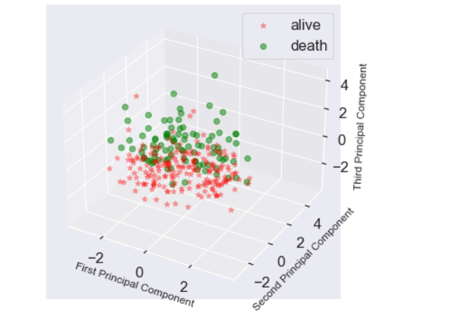
Methods - dimension reduction (PCA)
Figure 3. result of 2D PCA
Figure 4. result of 3D PCA
Notes:
我們也嘗試用PCA來對資料做降維，不過從這兩張圖可以發現，降到2維或3維的表現都不是很理想，無法準確地將data區分開來

Slide 10
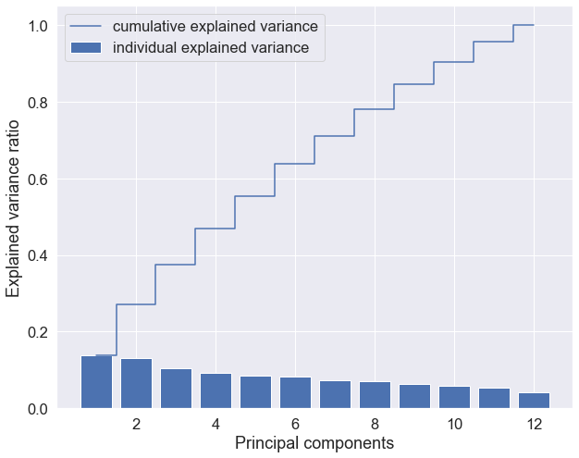
Methods - dimension reduction (PCA)
Notes:
從這張圖可以看到我們必須取到9個component才能代表原本information 80%的資訊，因此我們認為PCA對實驗的優化並沒有明顯的幫助。

Slide 11
Methods - Classifier Model
Logistic Regression
SVM
KNN
Decision Tree
MLP
Notes:
由於我們的目標是做classification，而Logistic Regression和SVM本來就是2元分類器，因此我們一開始就先決定採用這兩個model來做實驗，後來又加上KNN，Decision tree、MLP來比較他們之間performance的差異。
-------------------------------------------------------------------------
***(如果還有時間可以加上優缺點)***
LR :
(pros 容易理解和實現，計算量、成本小)
(cons 容易overfitting，不能處理大量多類feature或變數)

Slide 12
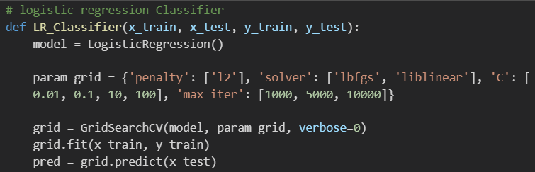
Method - HyperParameter Tuning
GridSearchCV (provided by Scikit-Learn)
create model & set candidate parameter as input
enter model and candidate parameter & start to train
get the best hyperparameter and best accuracy
Notes:
https://ithelp.ithome.com.tw/articles/10234203
在tune參數的部分我們使用SK-Learn提供的 GridSearchCV 函數，除了支援同步執行，可大量節省執行時間，這個函數會自動作Cross Validation，並且統計準確率的平均數/標準差，找出最佳參數組合。
程式碼部分如下圖，他的流程是先create一個model，將所有candidate parameter當作input，與model一起餵入function，train完後output就是最優的參數解及最佳準確率。

Slide 13
Experiments
 | LR | SVM | KNN | Decision Tree | MLP
Accuracy | 90.00% | 88.33% | 80.00% | 93.33% | 88.33%
Recall | 90.00% | 88.33% | 80.00% | 93.33% | 88.33%
Precision | 90.68% | 88.09% | 77.98% | 93.26% | 88.09%
F1-score | 90.22% | 88.18% | 77.88% | 93.15% | 88.18%
All Feature
 | LR | SVM | KNN | Decision Tree | MLP
Accuracy | 90% | 91.67% | 88.33% | 93.33% | 81.67%
Recall | 90% | 91.67% | 88.33% | 93.33% | 81.67%
Precision | 90.68% | 92.48% | 88.09% | 93.26% | 82.15%
F1-score | 90.22% | 90.98% | 88.18% | 93.15% | 81.88%
Wrapper method
Notes:
以下是我們實驗的結果，如果只看accuracy只能看到預測的正確率，不能發現偽陽和偽陰性等其他資訊，為了更準確評估預測的結果，因此evaluation的部分我們採用accuracy, recall, precision以及f1-score這四項指標
不過可以發現各項指標間的差距並不大，原因是dataset的數量太小，導致數字除起來看不出明顯的差異
表格中化紅色的是performance最佳的結果，是在wrapper method下的Decision Tree, (feature的數量為10)

Slide 14
Experiments
 | LR | SVM | KNN | Decision Tree | MLP
Accuracy | 88.33% | 88.33% | 80.00% | 93.33% | 88.33%
Recall | 88.33% | 88.33% | 80.00% | 93.33% | 88.33%
Precision | 89.57% | 88.09% | 77.98% | 93.26% | 88.67%
F1-score | 88.70% | 88.18% | 77.88% | 93.15% | 88.47%
Heatmap(5)
 | LR | SVM | KNN | Decision Tree | MLP
Accuracy | 88.33% | 86.67% | 86.67% | 88.33% | 86.67%
Recall | 88.33% | 86.67% | 86.67% | 88.33% | 86.67%
Precision | 88.67% | 86.67% | 86.67% | 87.93% | 86.67%
F1-score | 88.47% | 86.67% | 86.67% | 87.82% | 86.67%
Heatmap(3)
Notes:
Filter method 選5個feature的Decision Tree以及

Slide 15
Experiments
 | LR | SVM | KNN | Decision Tree | MLP
Accuracy | 93.33% | 85.00% | 80.00% | 78.33% | 86.67%
Recall | 93.33% | 85.00% | 80.00% | 78.33% | 86.67%
Precision | 93.33% | 84.25% | 78.02% | 77.81% | 86.13%
F1-score | 93.33% | 84.34% | 76.80% | 78.05% | 85.83%
PCA (component=9)
The best accuracy is 93.33%
Logistic regression (PCA)
Decision Tree (number of features: 5)
Notes:
PCA 在component為九時的Logistic regression，他們的Accuracy 達到93.33%的結果，recall, precision f1-score也都有達到93%以上

Slide 16
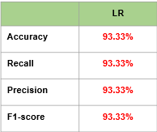

Conclusion
Using different feature selection methods
Using PCA to do dimension reduction
Compare 5 classifier model
The best accuracy is 93.33%
Logistic regression (PCA)
Decision Tree (number of features: 5)
Notes:
-在此次的實驗裡，我們用了不同的feature selection方法，包含filter methods和wrapper methods，試著找出較重要的feature
-也透過PCA做降維，不過component要到9才會有較好的表現，與原本12個feature進步空間不大。
-比較五種分類器的performance，包含Logistic regression, SVM, KNN, Decision Tree, MLP
-最後performance最好的前兩名分別是PCA 在component為九時的Logistic regression，以及Filter method 選5個feature時的Decision Tree

Slide 17
Conclusion
Using Heatmap to select 5 features. The accuracy will increase in some models.
Using PCA to let 12 features -> 9 features. However, the accuracy didn’t increase.
The model of the wrapper method is the same as the model of all features. Therefore, the accuracy is higher than or the same as the model of all features.
The best accuracy is 93.33%
Logistic regression (PCA)
Decision Tree (number of features: 10)

Slide 18
Future Work
Find more data from other datasets
Data Augmentation
Copy important features
try other classifier model
Notes:
由於我們的dataset patients數量太少，導致在訓練上很難有明顯的進展，因此後續我們會再找其他與心臟衰竭相關的dataset來做整合，
雖然data augmentation較常用於computer vision領域，但我們想試看看如果對非圖片相關的數據分析類型資料做augmentation是否有效
方法可能會是copy一些重要的features
最後在嘗試是否還有其他classifier能達到更好的performance

Slide 19
Thanks!

